Slide 1
第四章 密码学的数学引论
学习要点：
  了解数论、群论、有限域理论的基本概念
  了解模运算的基本方法
  了解欧几里德算法、费马定理、欧拉定理、中国剩余定理
  了解群的性质
  了解有限域中的计算方法

Slide 2


§4－1 数论
1、除数(因子)的概念：
设z为由全体整数而构成的集合，若 b≠0且
使得a=mb,此时称b整除a.记为b∣a,还称b为a的除数(因子).
注:若a=mb+r且0<r<b,此时b不整除a,记为
2、素数(质数)的概念:
整数p>1被称为素数是指p的因子仅有1,-1,p,-p。

Slide 3
§算术基本定理：
任何一个不等于0的正整数a都可以写成唯一的表达式a＝P₁^{α1}P₂^{α2}…P_{t}^{αt}，这里P₁＜P₂＜P₃…＜P_{t}是素数，其中α_{i}>0
§最大公约数：
若a,b,c∈z，如果c∣a，c∣b，称c是a和b的公约数。正
整数d称为a和b的最大公约数，如果它满足
    d是a和b的公约数。
    对a和b的任何一个公约数c有c∣d。
注：1*. 等价的定义形式是：
gcd（a,b）＝max{k∣ k∣a且k∣b}
2*．若gcd（a,b）=1，称a与b是互素的。

Slide 4
二、模算术
带余除法：
∀a∈z,>0，可找出两个唯一确定的整数q和r,
使a=qm+r, 0<=r< m,q和r这两个数分别称为以m去除a所得到的商数和余数。 (若r=0则m∣a）
整数同余：
定义：如果a mod m =b mod m，则称整数a模正整数m同余于整数b，并写a≡b（mod m）是指m∣（a－b）, m称为模数。
注：1*.m∣a-b⬄a=q₁m+r,b=q₂m+r即a和b分别 除以m有相同的余数。“同余”二字的来源就在于此。

Slide 5
2*.相对于某个固定模数m的同余关系，是整数间的一种等价关系。具有等价关系的三点基本性质：
自反性：对任意整数a有：a≡a（mod m）
对称性：如果a≡b(mod m)，则b≡a（mod m）
传递性：如果a≡b (mod m）b≡c（mod m），则a≡c(mod m)
于是，全体整数集合z可按模m（m>1）分成一些两两不交的等价类。

Slide 6
^{3*}. 对于某个固定模m的同余式可以象普通的等式那样相加、相减和相乘，可结合：
(1)[a(mod m)±b(mod m)]mod m=(a±b)(mod m)
(2)[a(mod m)*b(mod m)]mod m=a*b(mod m)
(3)[(a*b)modm+(a*c)modm]=[a*(b+c)]modm
例子.通过同余式演算证明：
（1）5⁶⁰－1是56的倍数
（2）2²³－1是47的倍数。
解：
注意5³=125≡13(mod56)
于是有5⁶≡169≡1(mod56)
对同余式的两边同时升到10次幂，
即有56∣5⁶⁰-1。

Slide 7
同理, 注意到2⁶=64≡17(mod47), 于是
2²³=(2⁶)^{3·}2⁵=(2^{6 ·} 2⁶)2^{6 ·} 2⁵
≡289*(17)*(32) mod47
≡7*17*32 (mod47)
≡ 25*32(mod47)
≡1(mod47)
于是有 47∣2²³-1
定理：(消去律)对于ab≡ac（mod m）来说，若gcd(a,m)＝1则b≡c(mod m)

Slide 8
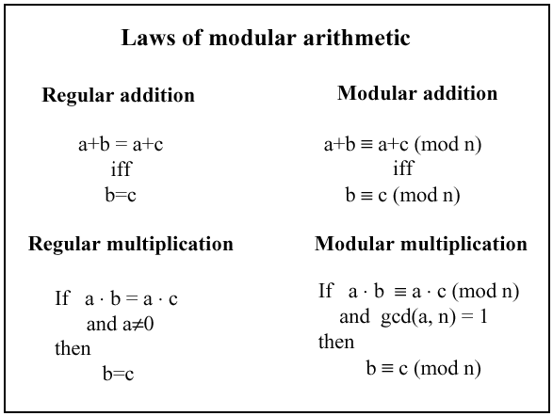

Slide 9
例如1：附加条件不满足的情况
6×3=18≡2mod8
6×7=42≡2mod8
但3≡7mod8
例如2：附加条件满足的情况
5×3＝15≡7mod8
5×11=55≡7mod8
3≡11mod8

Slide 10
原因：模m的乘法运算返回的结果是0到m-1之间的数，如果乘数a和模数m有除1以外的共同因子时将不会产生完整的余数集合。
Z8
0
1
2
3
4
5
6
7
乘以6
0
6
12
18
24
30
36
42
模8后的余数
0
6
4
2
0
6
4
2
Z8
0
1
2
3
4
5
6
7
乘以5
0
5
10
15
20
25
30
35
模8后的余数
0
5
2
7
4
1
6
3

Slide 11
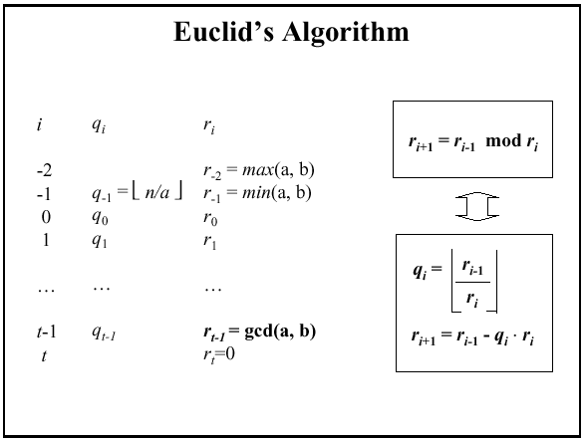
Notes:
计算a和b的最大公约数。
直到r=0为止，其前一个r即为两个数的最大公约数。

Slide 12
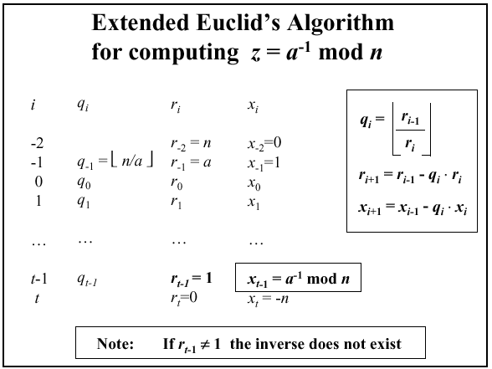
Notes:
直到r＝0时计算终止。i从－2开始，实际上，i从0开始也可。

Slide 13
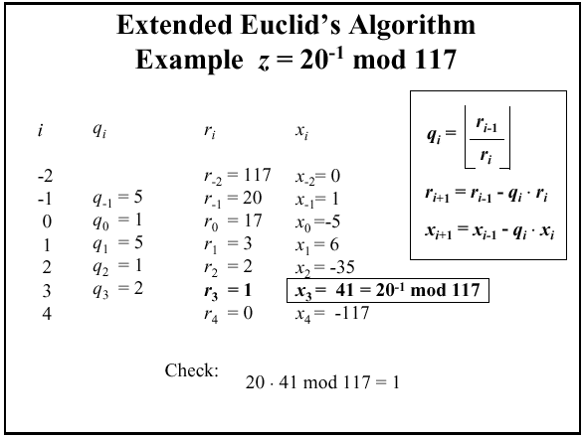
Notes:
计算到r＝0为止。

Slide 14
扩展的欧几里德算法描述
Extended EUCLID(d,f)：
1）(X1,X2,X3) ←(1,0,f)；(Y1,Y2,Y3)←(0,1,d)
2）如果Y3=0返回X3=gcd(d,f)；无逆元
3）如果Y3=1返回Y3=gcd(d,f)；Y2=d⁻¹modf
4）Q=max_int(X3/Y3)
5）(T1,T2,T3) ←(X1-Q·Y1,X2-Q·Y2,X3-Q·Y3)
6）(X1,X2,X3) ←(Y1,Y2,Y3)
7）(Y1,Y2,Y3) ←(T1,T2,T3)
8）回到 2）

Slide 15
例：求gcd(20,117)和20⁻¹mod117
Q | X1 | X2 | X3 | Y1（T1） | Y2（T2） | Y3(T3)
- | 1 | 0 | 117 | 0 | 1 | 20
5 | 0 | 1 | 20 | 1 | -5 | 17
1 | 1 | -5 | 17 | -1 | 6 | 3
5 | -1 | 6 | 3 | 6 | -35 | 2
1 | 6 | -35 | 2 | -7 | 41 | 1=gcd

Slide 16
Format定理
§ Format定理：如果p是素数并且a是不能被p整除的正整数,那么，a^{p-1}≡1(mod p)
Format定理的另一种形式：
对gcd（a，p）＝1 有a^{p}≡a(modp)

Slide 17
例子：
a=7,p=19,求a^{p-1}modp
解：7²=49≡11mod19
7⁴≡121mod19≡7mod19
7⁸≡49mod19≡11mod19
7¹⁶≡121mod19≡7mod19
a^{p-1}=7¹⁸=7¹⁶×7²≡7×11mod19≡1mod19

Slide 18
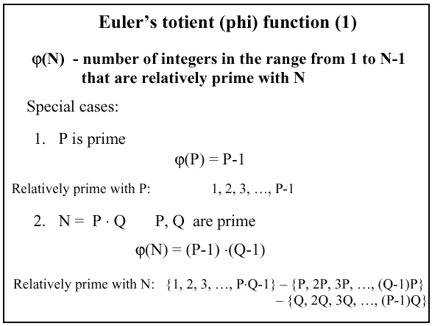
Notes:
标题为“欧拉函数”。

Slide 19
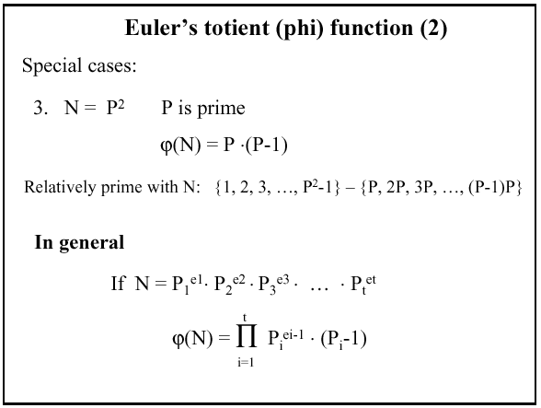

Slide 20

例子：
比24小而与24 互素的正整数为：1、5、7、11、13、17、19、23。故
这12个数是：
｛1,2,4,5,8,10,11,13,16,17,19,20｝

Slide 21
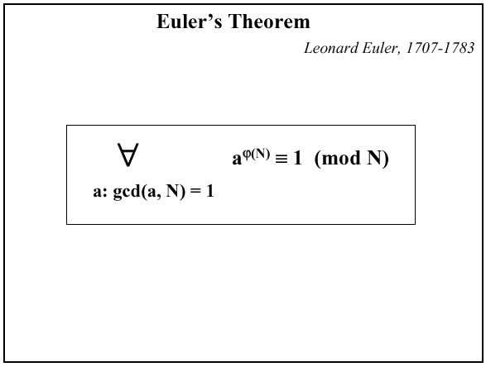
Notes:
欧拉定理。

Slide 22
欧拉定理（Euler）（文字表述）：
若整数a与整数n互素，则a ^{φ(n)}≡1(mod n)
注：
1*. n＝p时，有a^{p-1}≡1(mod p)为Format定理！
2*.易见a ^{φ(n)+1}≡a(mod n)

Slide 23
阶与本原元
a^{m}=1modn，如果a与n互素，则至少有一个整数m（如m=phi(n)）满足这一方程，称满足方程的最小正整数m为模n下a的阶。
如果a的阶m=phi（n ），则称a为n的本原元。
  本原元并不一定唯一
  并非所有的整数都有本原元，只有以下形式的整数才有本原元：2,4,pª,2pª（a为整数，p为奇素数）

Slide 24
例子：
n＝19，a＝3，在mod19下的幂分别为3、9、8、5、15、7、2、6、18、16、10、11、14、4、12、17、13和1。即3的阶为18＝phi(19)，所以3为19的本原元。

Slide 25
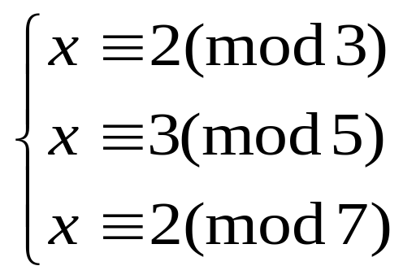
中国剩余定理
例子：（孙子算经）今有物不知其数。三三数之余二；五五数之余三；七七数之余二。问物几何？
答曰：二十三。
23≡2*70+3*21+2*15(mod 105)
（口诀：三人同行七十稀，五树梅花廿一枝，
七子团圆月正半，除百零五便得知。）
问，70，21，15如何得到的？
原问题为：
求解同余方程组

Slide 26
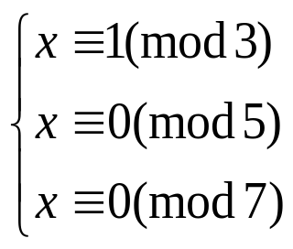
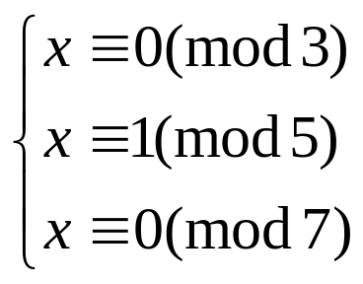
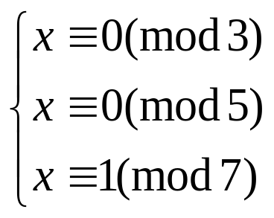
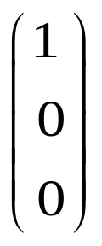
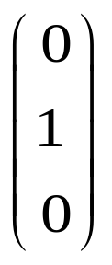
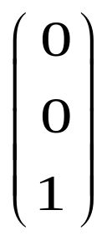
注意：若x₀为上述同余方程组的解，则x₀′=x₀+105*k(k∈z) 也为上述同余方程组的解。有意义的是，解题口诀提示我们先解下面三个特殊的同余方程组
(1) (2) (3)
的特殊解
=? =? =?
以方程（1）为对象，相当于解一个这样的同余方程 35y≡1(mod 3)，为什么呢？
原因是，从（1）的模数及条件知，x应同时是5和7的倍数，即应是35的倍数，于是可以假设x＝35y有：

Slide 27
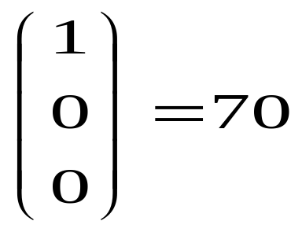
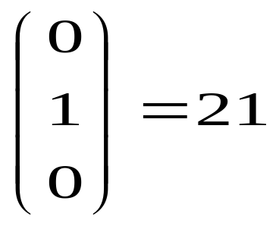
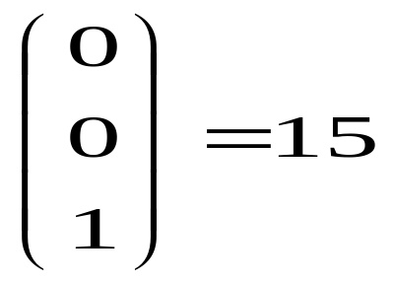
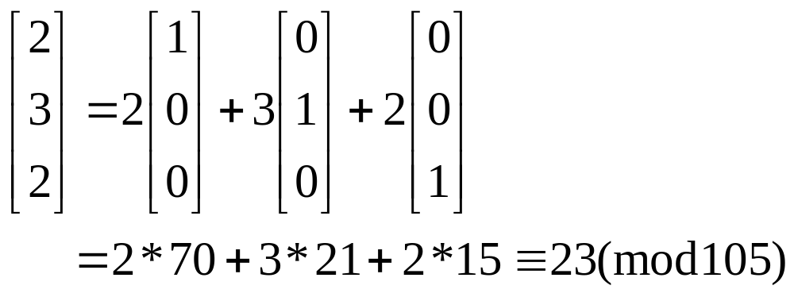
35y≡1(mod 3)相当于2y≡1(mod)3
解出y=2（mod3）
于是x≡35*2 ≡70(mod105)
类似地得到（2）、（3）方程的模105的解21、15。
于是有：
得

Slide 28
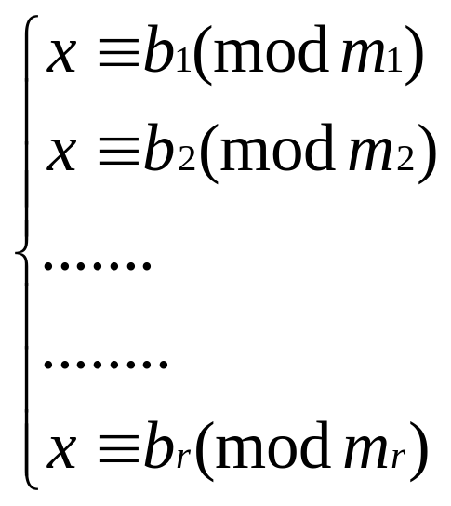
中国剩余定理：设自然数m₁,m₂,…m_{r}两两互素，并记M=m₁m_{2…}m_{r}，b1…..br表示r个整数，则同余方程组
（A）
在模M同余的意义下有唯一解。

Slide 29
证明： M=m₁m_{2…}m_{r，}
令M_{j}=M/m_{j}=m₁m₂…m_{j-1}m_{j+1}…m_{r}
求y_{j}使：M_{j}y_{j} ≡1 mod m_{j} j=1,2,….r
由于（M_{j},m_{j})=1，所以y_{j}是存在的。
令：x0 ≡ b₁M₁y₁+b₂M₂y₂+…+b_{r}M_{r}y_{r} mod M (B)
可证明x0便是（A）式的解。为证明这一点，注意j =h时m_{h}|M_{j}。故M_{j} ≡0 mod m_{h},即x0中各项除第h项外，其余都模m_{h}同余0。又M_{h}y_{h} ≡1 mod m_{h},所以：
X0 ≡ b_{h}M_{h}y_{h} mod m_{h} ≡b_{h} mod m_{h}。即满足(A)式，x0是其解。
下面证明x0是模M的唯一解。如若不然，设x1和x2是（A）式模M的两个解，则有：x1 ≡x2 ≡b_{j} mod m_{j} (j=1…r)
那么，x1-x2 ≡0 mod m_{j} ,即m_{j} |(x1-x2) （j=1…r)
因此，M｜（x1-x2),即x1-x2 ≡0 mod M
所以x1，x2是模M的相同解，从而证明了对于模M式（A）的解是唯一的。

Slide 30
例如：
x≡1 mod 2
x≡2 mod 3
x≡3 mod 5
解：
M=2×3×5=30
M1=15, M2=10, M3=6
15y1≡1mod2, y1=1
10y2≡1mod3, y2=1
6y3≡1mod5, y3=1
所以,x=1×15×1+2×10×1+3×6×1=53≡23 mod 30

Slide 31
§4－2 群论
群的概念
  是由一个非空集合G组成，在集合G中定义了一个二元运算符“· ”，并满足以下性质的代数系统，记为｛G, · ｝

Slide 32
交换群：
有限群
无限群
有限群的阶
循环群
循环群的生成元

Slide 33




群的性质
群中的单位元是唯一的
群中每一个元素的逆元是唯一的
(消去律) 对任意的 ，如果 ，或 ，则

Slide 34
§4－3 有限域理论
域的概念
  域是由一个非空集合F组成，在集合F中定义了两个二元运算符：“+”和“· ”，并满足：
域记为｛F,+,·}

Slide 35
两个定义：
减法：a-b=a+(-b)
除法：a/b=a·(b⁻¹)
域的实质：
  域是一个可以在其上进行加法、减法、乘法和除法运算
  而结果不会超出域的集合。如有理数集合、实数集合、
  复数集合都是域，但整数集合不是
有限域
有限域的阶

Slide 36
有限域的两个定理
密码学常用素域GF(p)或阶为2^{m}的域GF(2^{m})

Slide 37
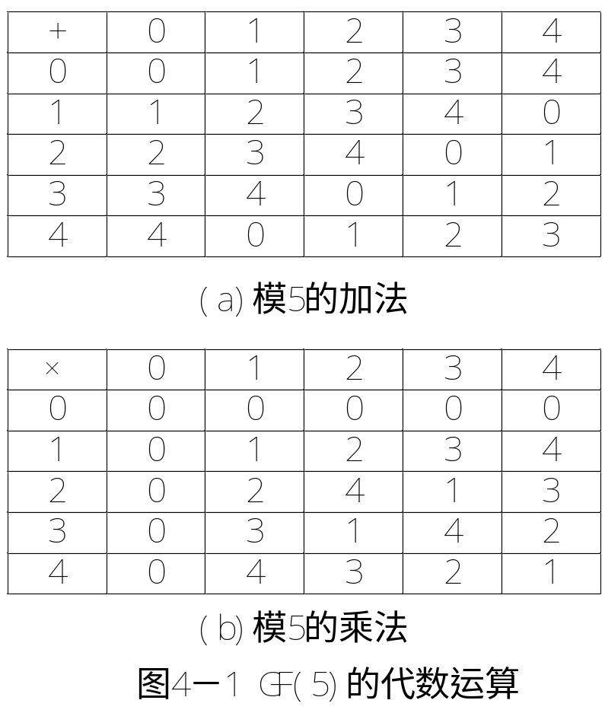
GF(p)有限域中的计算

Slide 38
生成元与逆元
生成元
  可证明：在GF(p)中至少存在一个元素g，使得GF(p)中任意非零元素可以表示成g的某次方幂的形式，g称为GF(p)的生成元
逆元

Slide 39
生成元的例子
有限域GF（23），5是GF（23）的生成元
5⁰＝1 | 5¹＝5 | 5²＝2 | 5³＝10 | 5⁴＝4
5⁵＝20 | 5⁶＝8 | 5⁷＝17 | 5⁸＝16 | 5⁹＝11
5¹⁰＝9 | 5¹¹＝22 | 5¹²＝18 | 5¹³＝21 | 5¹⁴＝13
5¹⁵＝19 | 5¹⁶＝3 | 5¹⁷＝15 | 5¹⁸＝6 | 5¹⁹＝7
5²⁰＝12 | 5²¹＝14 | 5²²＝1

Slide 40


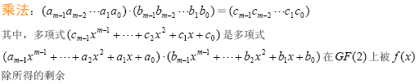
GF（2^{m})域

Slide 41

生成元与逆元
生成元：
逆元

Slide 42
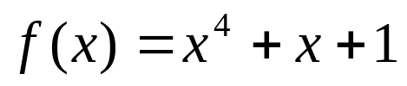
例子：GF（2⁴）
取：
GF（2⁴）的元素：
（0000） | (0001) | (0010) | (0011) | (0100) | (0101) | (0110) | (0111)
(1000) | (1001) | (1010) | (1011) | (1100) | (1101) | (1110) | (1111)

Slide 43
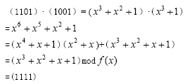
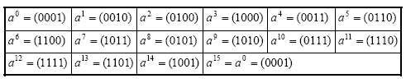
例子（续）
生成元为：a=x

